Slide 1
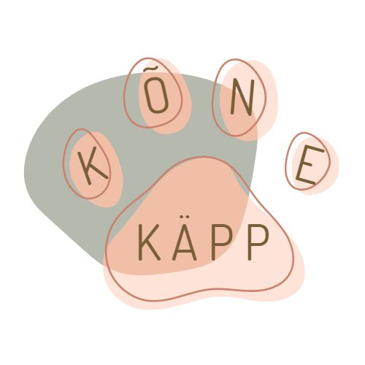
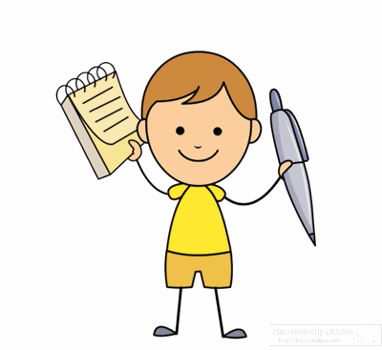
MIKK ÕPIB TÄHTI

Slide 2
SEE ON M-TÄHT.

Slide 3
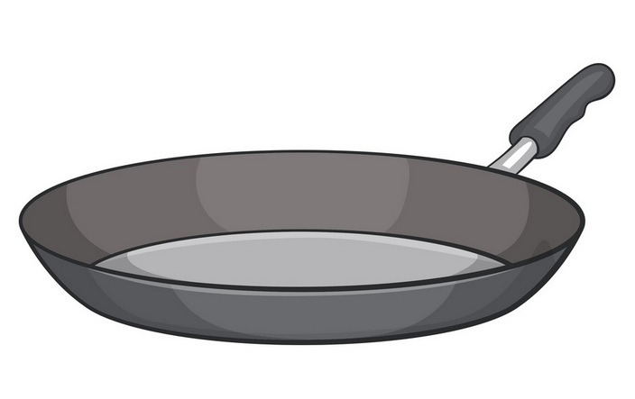
MILLISES SÕNAS ON M-HÄÄLIK? HÄÄLI SÕNAD.

Slide 4
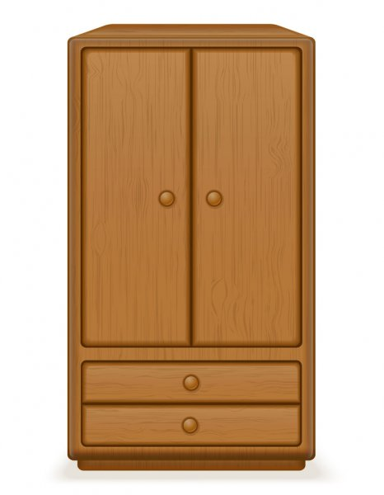
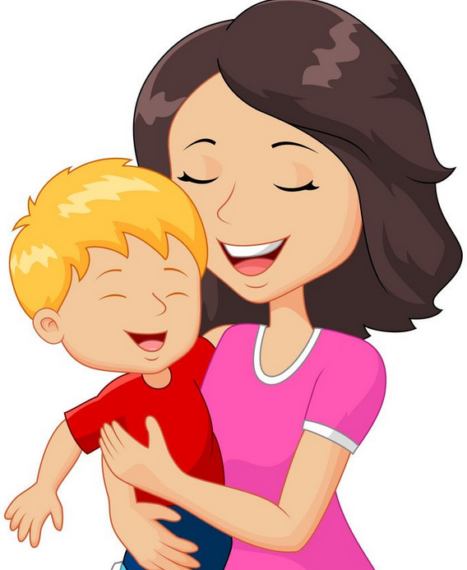
MILLISES SÕNAS ON M-HÄÄLIK? HÄÄLI SÕNAD.

Slide 5
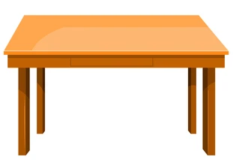
MILLISES SÕNAS ON M-HÄÄLIK? HÄÄLI SÕNAD.

Slide 6
HÄÄLI SÕNA LEPATRIINUDELE OSUTADES. MITU HÄÄLIKUT ON SELLES SÕNAS? KAS M-HÄÄLIK ON SÕNA ALGUSES, SEES VÕI LÕPUS?

Slide 7
HÄÄLI SÕNA LEPATRIINUDELE OSUTADES. MITU HÄÄLIKUT ON SELLES SÕNAS? KAS M-HÄÄLIK ON SÕNA ALGUSES, SEES VÕI LÕPUS?

Slide 8
HÄÄLI SÕNA LEPATRIINUDELE OSUTADES. MITU HÄÄLIKUT ON SELLES SÕNAS? KAS M-HÄÄLIK ON SÕNA ALGUSES, SEES VÕI LÕPUS?

Slide 9
HÄÄLI SÕNA LEPATRIINUDELE OSUTADES. MITU HÄÄLIKUT ON SELLES SÕNAS? KAS M-HÄÄLIK ON SÕNA ALGUSES, SEES VÕI LÕPUS?

Slide 10
OLID TUBLI! VARSTI ÕPIME JÄLLE!

